Slide 1
CHỦ ĐỀ 6: TRÁI ĐẤT VÀ BẦU TRỜI
BÀI 27: Thời tiết luôn thay đổi
Giáo viên: Trần Thị Hằng

Slide 2
TIẾT 1

Slide 3
KHỞI ĐỘNG

Slide 4
Bài Hát:
MƯA BÓNG MÂY

Slide 5
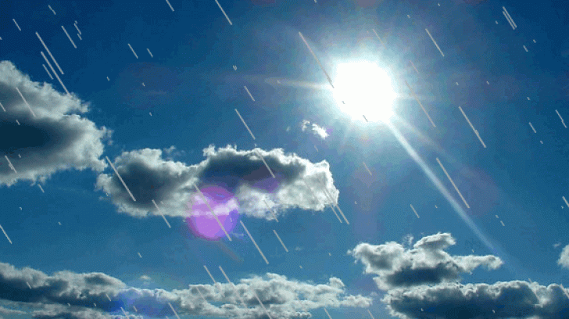
Bài hát vừa rồi nhắc đến hiện tượng gì?
=>Bài hát vừa rồi nhắc đến hiện tượng mưa bóng mây đấy các con ạ!

Slide 7
Quan sát các hình dưới đây và cho biết khi trời nắng, bầu trời có gì khác khi trời mưa?

Slide 8
Kết luận:
Trời nắng: có mặt trời, bầu trời xanh trong, mọi người đội mũ nón khi ra đường.
Trời mưa: không có mặt trời, bầu trời xám xịt, mọi người mặc áo mưa, mang ô khi ra đường.

Slide 10
Trò chơi: Chọn đúng chọn nhanh
2
2
1
1
6
5
3
3
4

Slide 11
2
1
3
4
6
6
5

Slide 13
Việc làm nào dưới đây nên, không nên làm? Vì sao?
Không nên
Nên
Không nên

